Slide 1
第5章 决策树
导读
Eddy

Slide 2
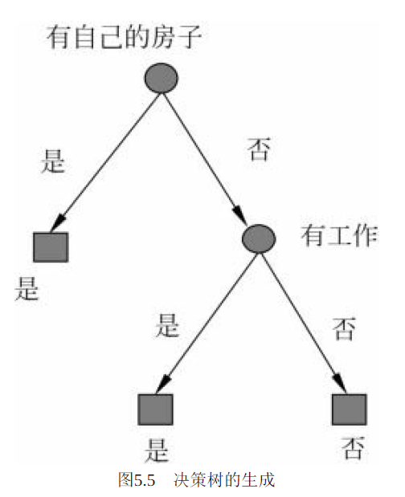
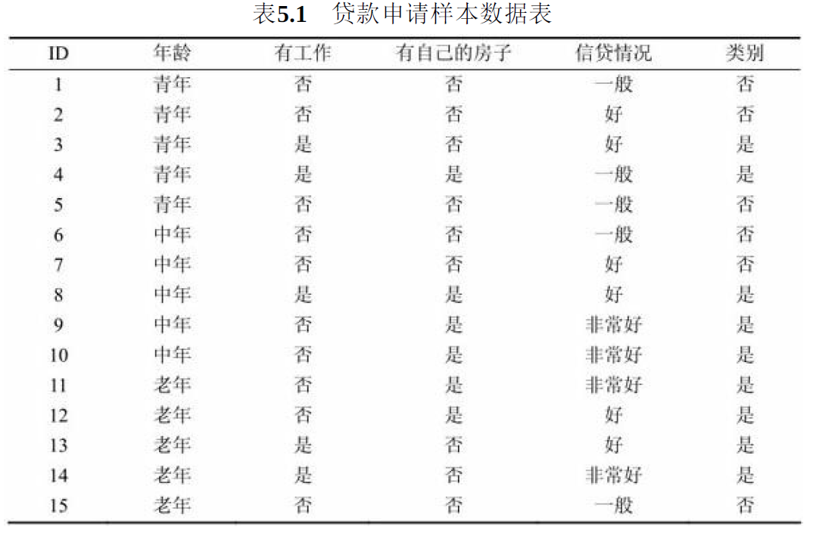
5.1决策树模型与学习

Slide 3

5.2特征选择
熵：
$$H\left(X\right)=−\sum_{i=1}^{n}{p_{i}\log{p_{i}}}$$
信息增益：
$$g\left(D,A\right)=H\left(D\right)−H\left(\left.D\right|A\right)$$
信息增益比：
$$g_{R}\left(D,A\right)=\frac{9\left(D⋅A\right)}{H_{A}\left(D\right)}$$

Slide 4
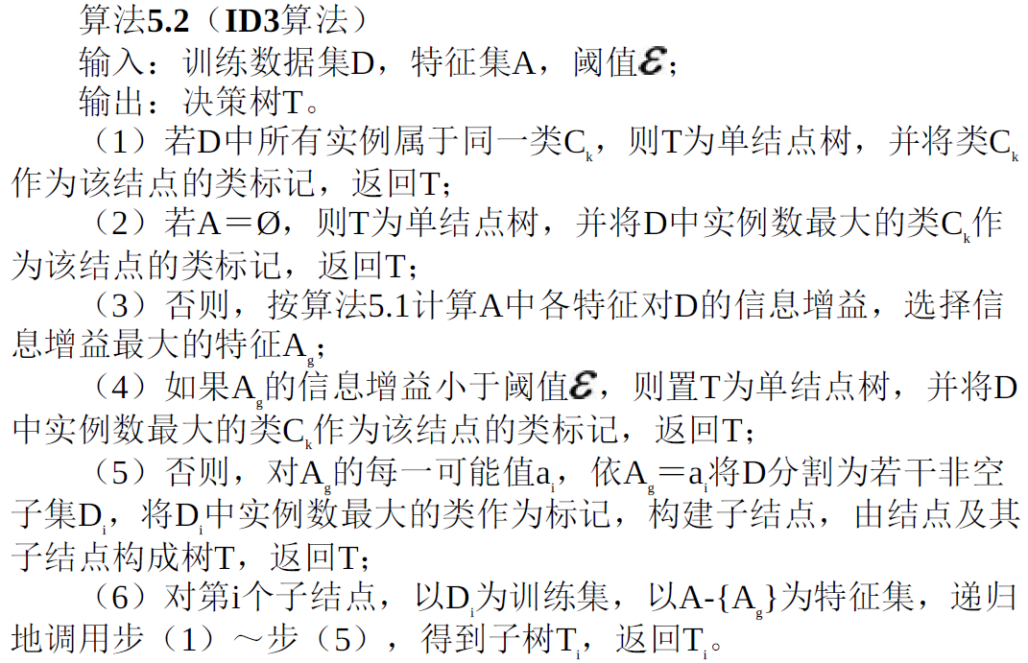
5.3决策树的生成

Slide 5
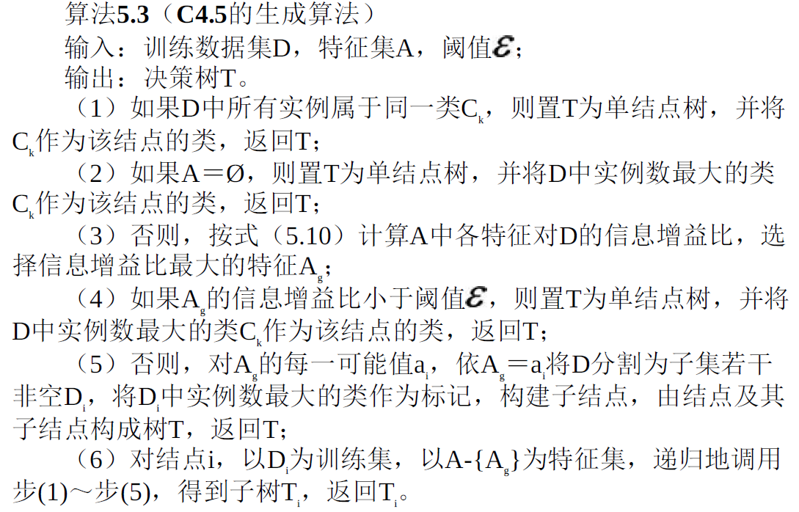
5.3决策树的生成

Slide 6

5.4决策树的剪枝
决策树损失函数
$$C_{α}\left(T\right)=C\left(T\right)+α\left|T\right|$$
其中
$$C\left(T\right)=\sum_{t=1}^{\left|T\right|}{N_{t}H_{t}\left(T\right)}$$

Slide 7

5.4 CART算法
基尼指数：
$$Gini\left(p\right)=\sum_{k=1}^{K}{p_{k}\left(1−p_{k}\right)}$$
特征A的条件下，集合D的基尼指数：
$$Gⅈnⅈ\left(D,A\right)=\frac{\left|D_{1}\right|}{\left|D\right|}Gini\left(D_{1}\right)+\frac{\left|D_{2}\right|}{\left|D\right|}Gⅈnⅈ\left(D_{2}\right)$$

